Slide 1
氨基葡萄糖软骨素钙片 的功效作用

Slide 2
氨基葡萄糖软骨素钙片基本介绍
保护关节与营养滑膜功效
止痛与促进软骨再生作用
治疗与预防骨关节炎价值
钙成分补充人体需求重要性
临床案例分析与患者反馈
目录
柏维生物科技有限公司

Slide 3
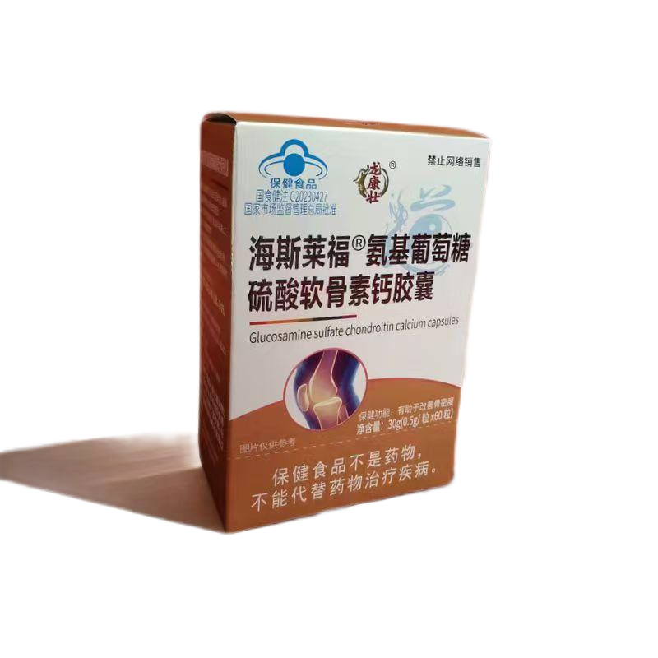
氨基葡萄糖软骨素钙片基本介绍
01
柏维生物科技有限公司

Slide 4
产品主要成分解析
硫酸软骨素
源自深海鲨鱼软骨，催生关节滑液，润滑关节，为关节软骨提供营养，改善骨质增生。
氨基葡萄糖
植物钙
由天然虾蟹壳提取，激活软骨细胞合成多糖和胶原纤维，修复关节软骨，催生关节滑液。
以柠檬酸、苹果酸为植物钙来源，易溶解且吸收利用率高，无毒副作用。
柏维生物科技有限公司

Slide 5
产品剂型与使用方法
本品为片剂，外观整洁，易于吞咽。
剂型
根据医生建议或说明书指导，按时按量服用，通常建议饭后使用，以温水送服。
使用方法
柏维生物科技有限公司

Slide 6
适应症范围及用法指南
适应症范围
适用于关节软骨磨损、骨质增生、骨质疏松等症状的辅助治疗。
用药指南
在使用前应详细阅读说明书，了解药物成分、作用机制及可能的不良反应。如有任何疑问，请及时咨询医生或药师。孕妇、哺乳期妇女及儿童等特殊人群应在医生指导下使用。
柏维生物科技有限公司

Slide 7
保护关节与营养滑膜功效
02
柏维生物科技有限公司

Slide 8
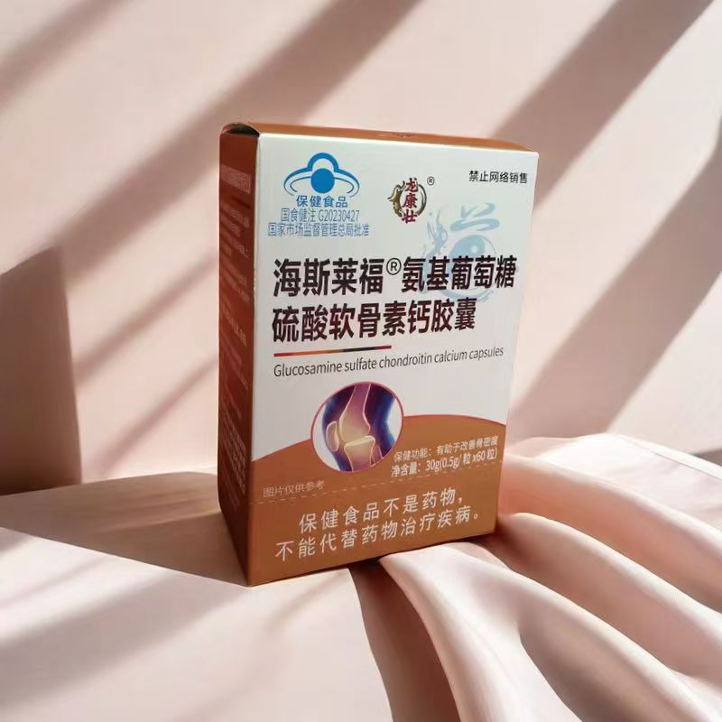
促进软骨修复机制剖析
1
激活软骨细胞
氨基葡萄糖能够激活关节软骨细胞，促进软骨细胞合成多糖和胶原纤维，从而加速软骨基质的生成。
修复关节软骨
2
通过促进软骨细胞的代谢和增殖，氨基葡萄糖有助于修复受损的关节软骨，恢复其正常结构和功能。
催生关节滑液
3
氨基葡萄糖和硫酸软骨素共同作用，能够刺激关节滑膜分泌滑液，增加关节润滑，减少摩擦。
柏维生物科技有限公司

Slide 9
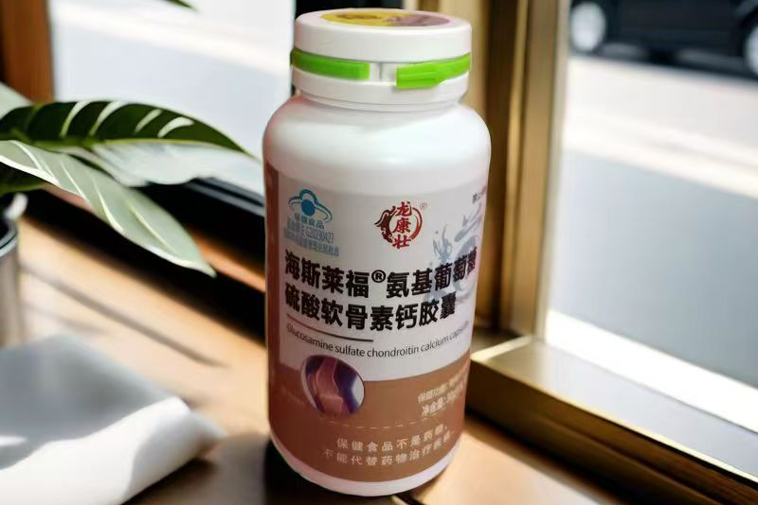
提高软骨细胞修复能力途径
提供营养物质
氨糖软骨素钙片中的成分能够为软骨细胞提供必要的营养物质，如氨基葡萄糖和硫酸软骨素，从而改善软骨细胞的生存环境，提高其修复能力。
促进新陈代谢
植物钙等成分能够参与软骨细胞的新陈代谢过程，加速老旧细胞的更新，促进新细胞的生成，从而提高软骨细胞的自我修复能力。
柏维生物科技有限公司

Slide 10
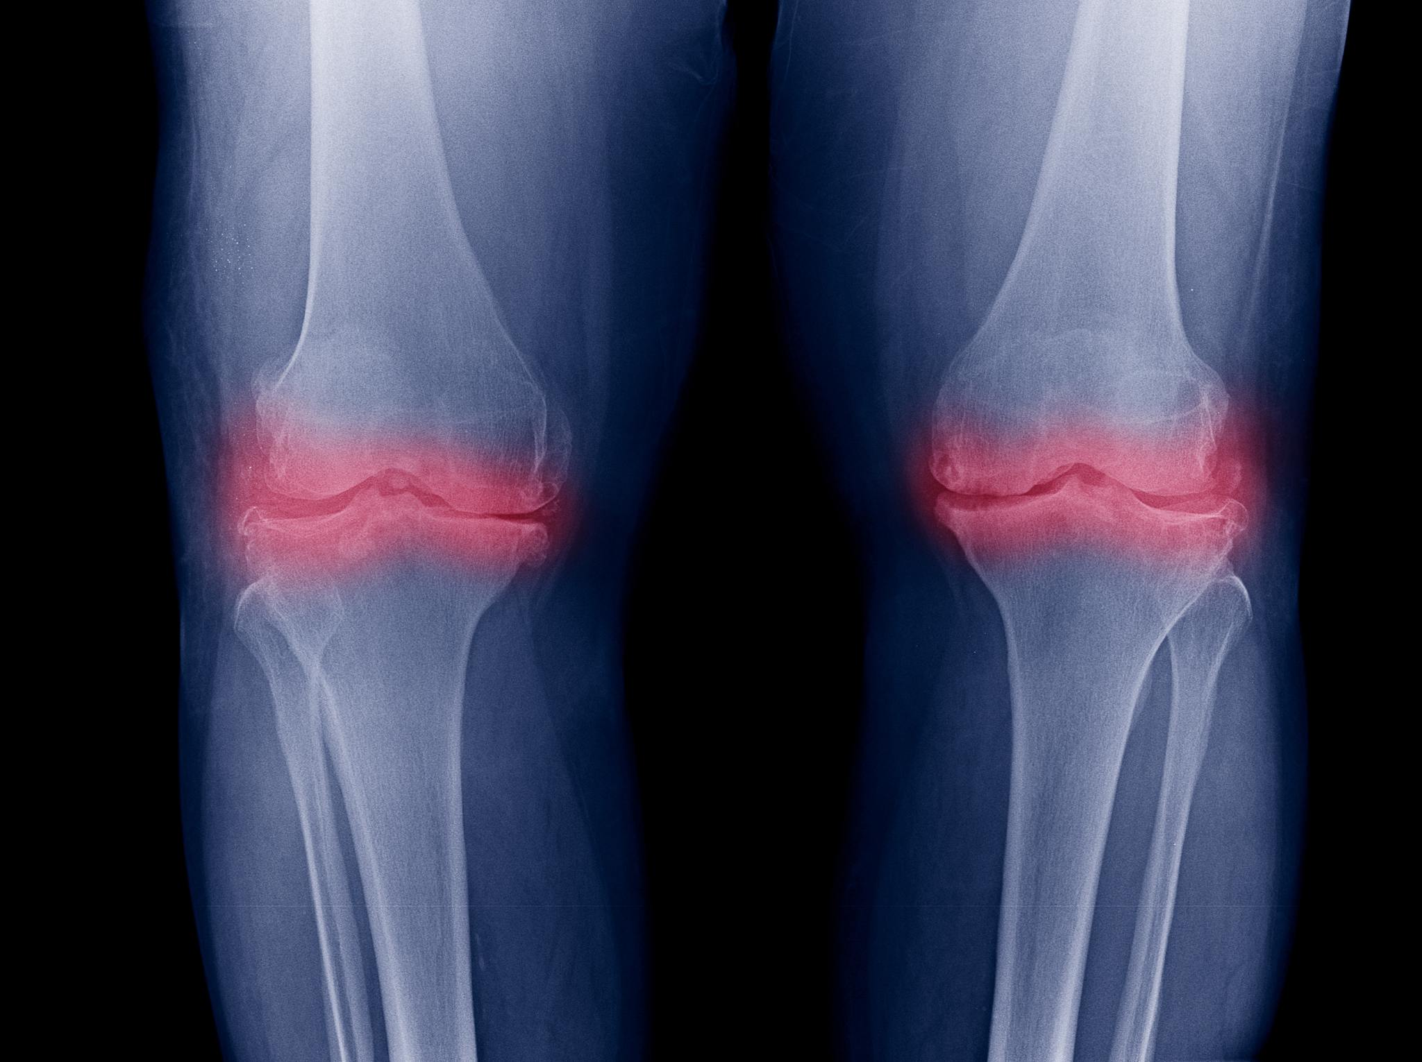
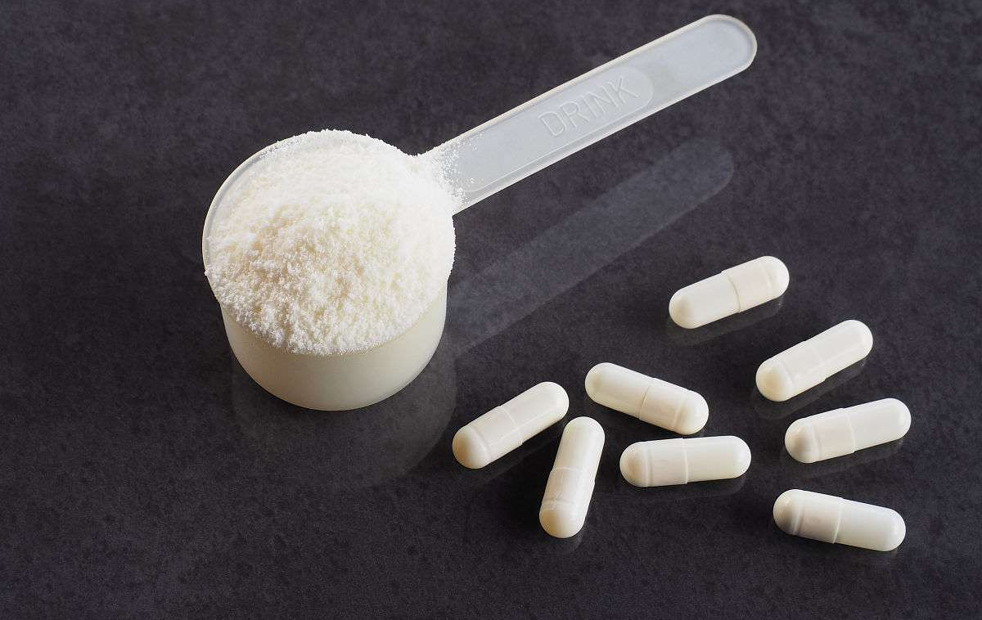
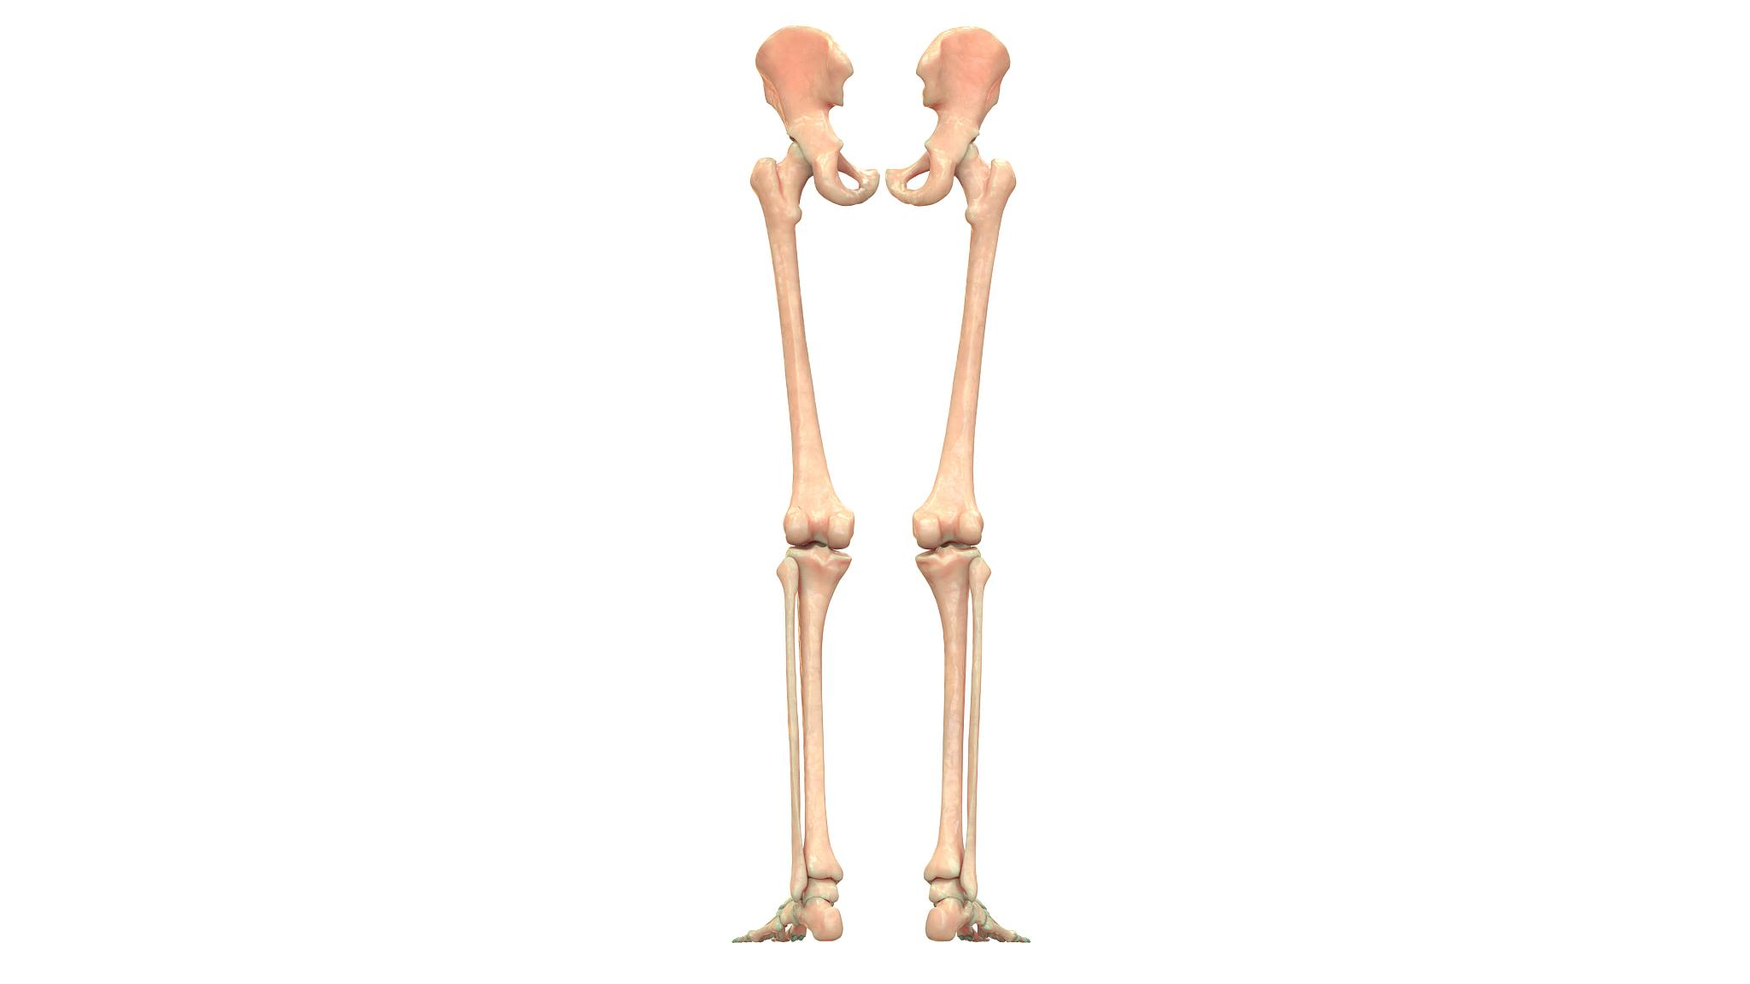
增强软骨内弹性以改善关节活动
改善软骨弹性
促进关节周围血液循环
氨基葡萄糖和硫酸软骨素等成分能够促进软骨中弹性纤维的生成，增加软骨的弹性和韧性，使关节在活动时更加灵活自如。
氨糖软骨素钙片中的红曲米等成分能够活血通络，促进关节周围的血液循环，为软骨提供充足的血液供应，有助于软骨的修复和再生。
缓解关节压力
增强软骨内弹性有助于分散和缓冲关节受到的冲击力，减轻关节承受的压力，保护关节免受进一步损伤。
柏维生物科技有限公司

Slide 11
止痛与促进软骨再生作用
03
柏维生物科技有限公司

Slide 12
缓解疼痛原理及效果评估
缓解疼痛原理
氨基葡萄糖能够刺激软骨细胞产生更多的蛋白多糖，提高关节软骨的修复能力，从而有效减轻疼痛。
效果评估
多数患者在服用氨糖软骨素钙片后，反映关节疼痛得到明显缓解，生活质量有所提高。
柏维生物科技有限公司

Slide 13
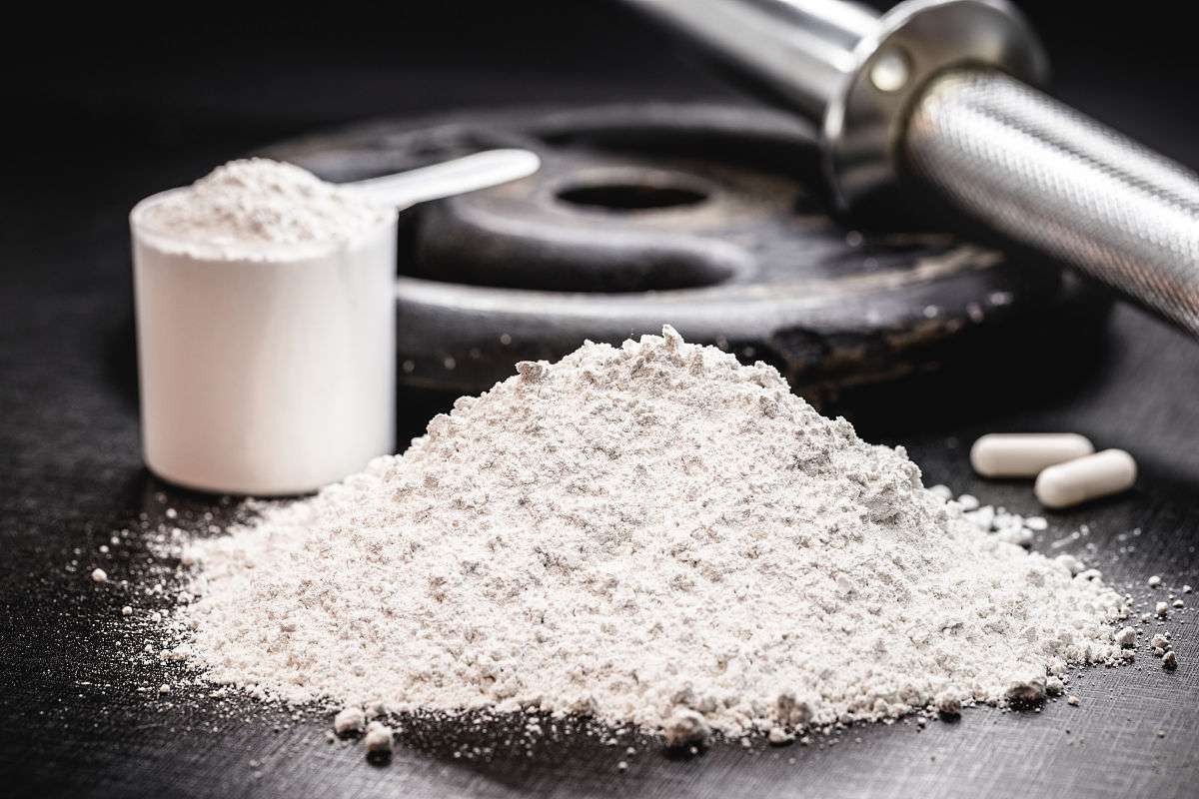
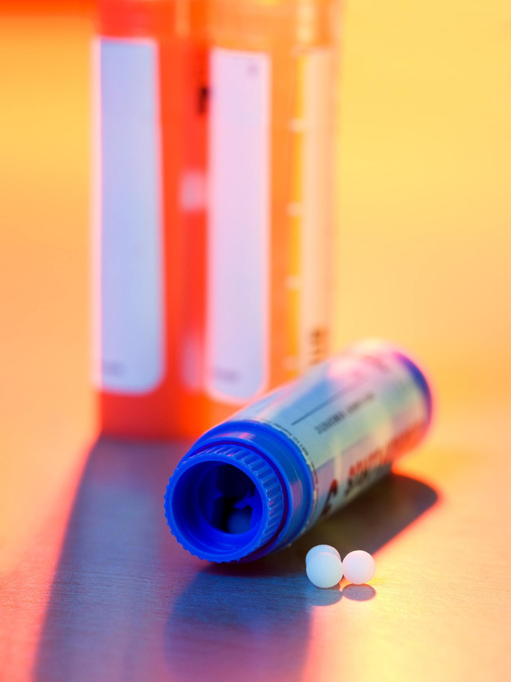
加速软骨再生速度与质量
加速软骨再生速度
氨基葡萄糖与硫酸软骨素共同作用，可以促进软骨细胞的增殖和分化，从而加速软骨组织的再生。
提高软骨再生质量
通过促进软骨基质的合成，增加软骨的弹性和韧性，使再生的软骨更加健康、耐用。
柏维生物科技有限公司

Slide 14
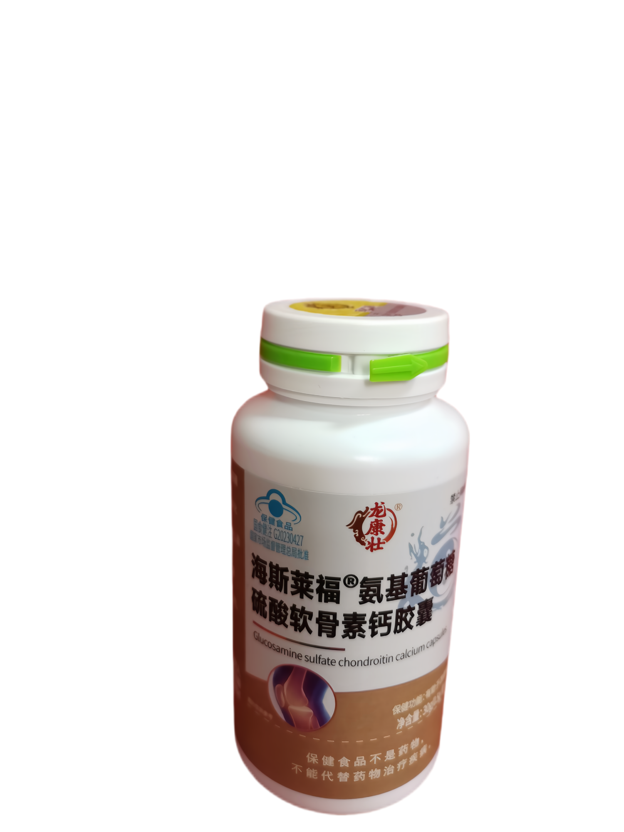
改善关节肿胀和疼痛情况反馈
改善关节肿胀
氨糖软骨素钙片中的成分能够减少关节内的炎性因子，从而减轻关节肿胀的症状。
缓解疼痛反馈
根据患者的反馈，服用氨糖软骨素钙片后，不仅关节疼痛得到缓解，而且关节活动范围也有所改善，整体效果良好。
柏维生物科技有限公司

Slide 15
治疗与预防骨关节炎价值
04
柏维生物科技有限公司

Slide 16
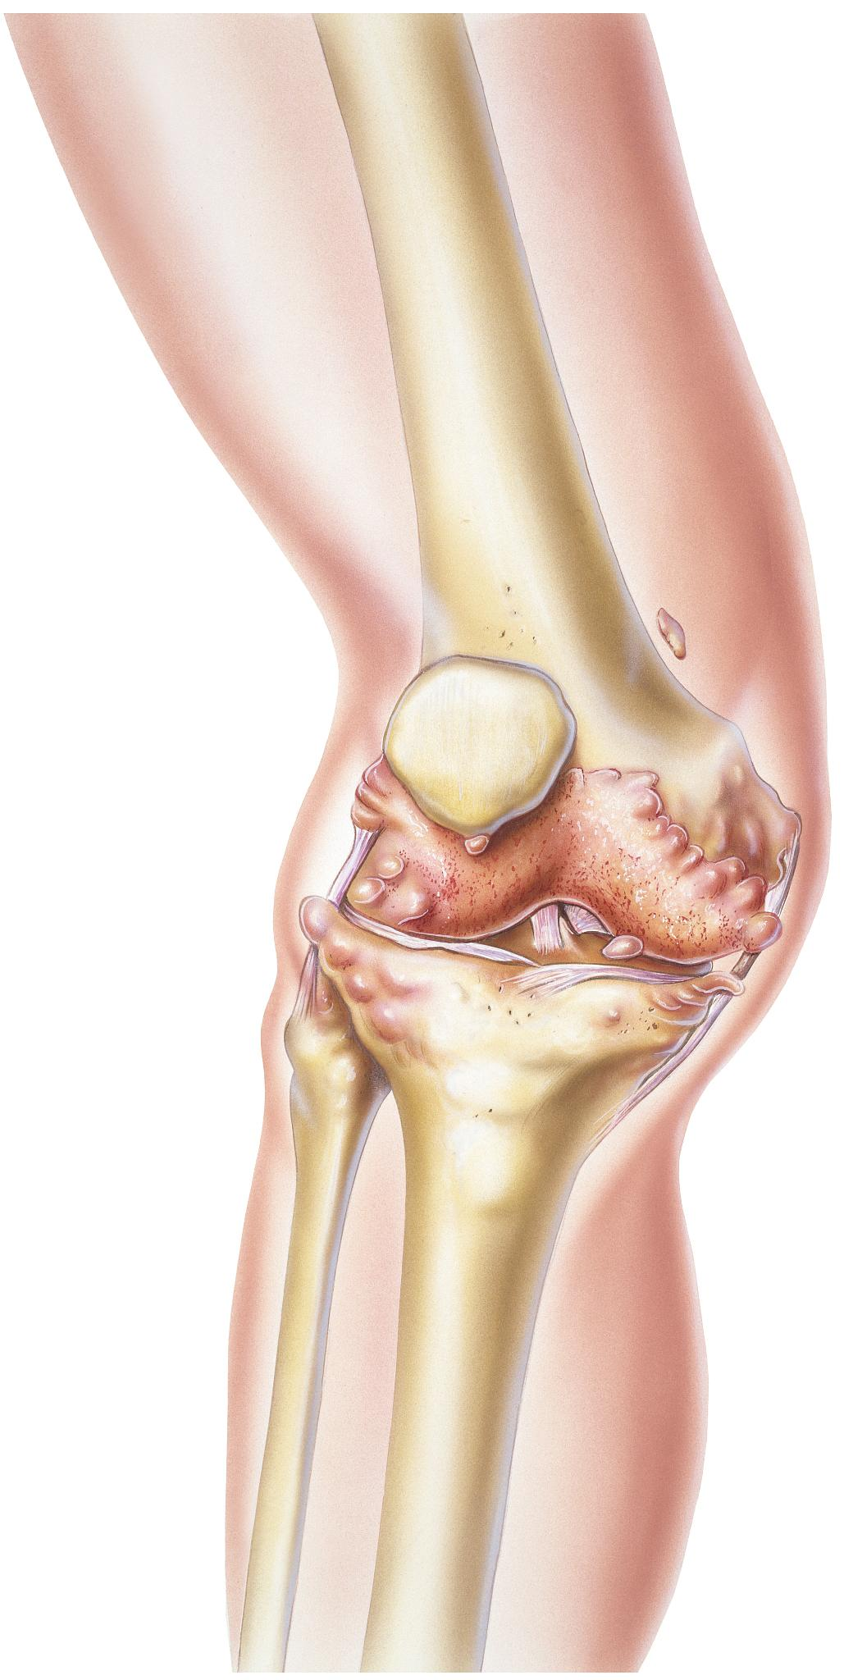
针对膝关节治疗效果展示
缓解膝关节疼痛
01
氨糖软骨素钙片中的氨基葡萄糖能够修复受损的膝关节软骨，减少摩擦和疼痛。
改善关节功能
02
通过促进关节滑液的生成，该药品能够润滑关节，提高膝关节的灵活性和运动能力。
延缓膝关节退变
03
长期服用氨糖软骨素钙片可延缓膝关节的退行性改变，维持关节健康。
柏维生物科技有限公司

Slide 17
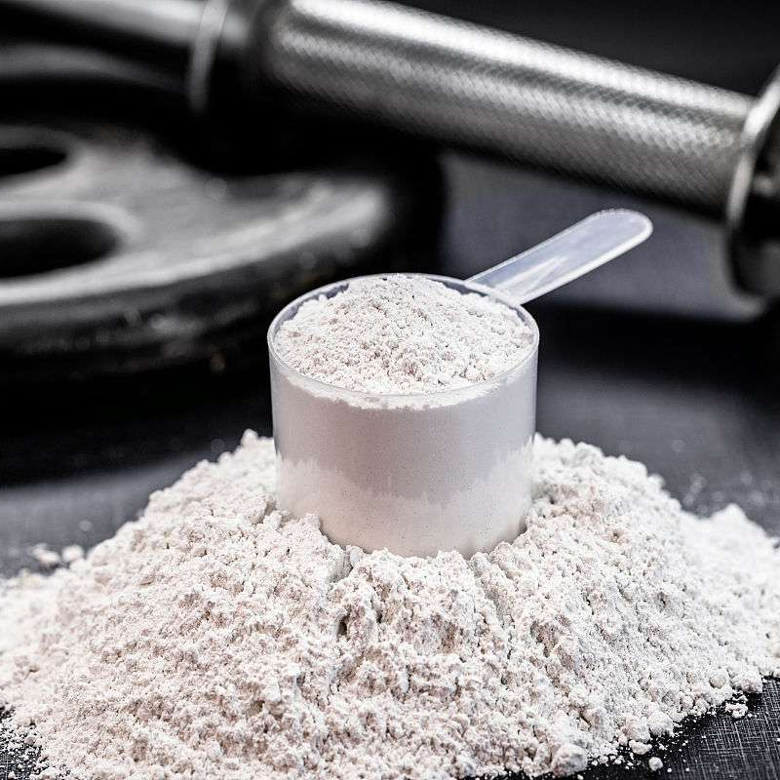
针对肩关节治疗策略探讨
减轻肩关节炎症
该药品能够减轻肩关节的炎症反应，缓解肩部疼痛和僵硬感。
促进肩部血液循环
通过活血通络的作用，氨糖软骨素钙片有助于改善肩部的血液循环，促进炎症消退。
增强肩部肌肉力量
在药品的辅助治疗下，进行适当的肩部锻炼能够增强肩部肌肉的力量和稳定性，预防肩关节疾病的复发。
柏维生物科技有限公司

Slide 18
延缓骨骼老化退变速度意义
维持骨骼健康
随着年龄的增长，骨骼会逐渐老化，氨糖软骨素钙片能够提供骨骼所需的营养物质，维持骨骼的正常结构和功能。
预防骨质疏松
该药品中的植物钙成分极易溶解且吸收利用率高，能够有效预防骨质疏松等骨骼疾病的发生。
延缓衰老进程
通过延缓骨骼老化和退变速度，氨糖软骨素钙片在一定程度上能够延缓整个身体的衰老进程，提高生活质量。
柏维生物科技有限公司

Slide 19
钙成分补充人体需求重要性
05
柏维生物科技有限公司

Slide 20
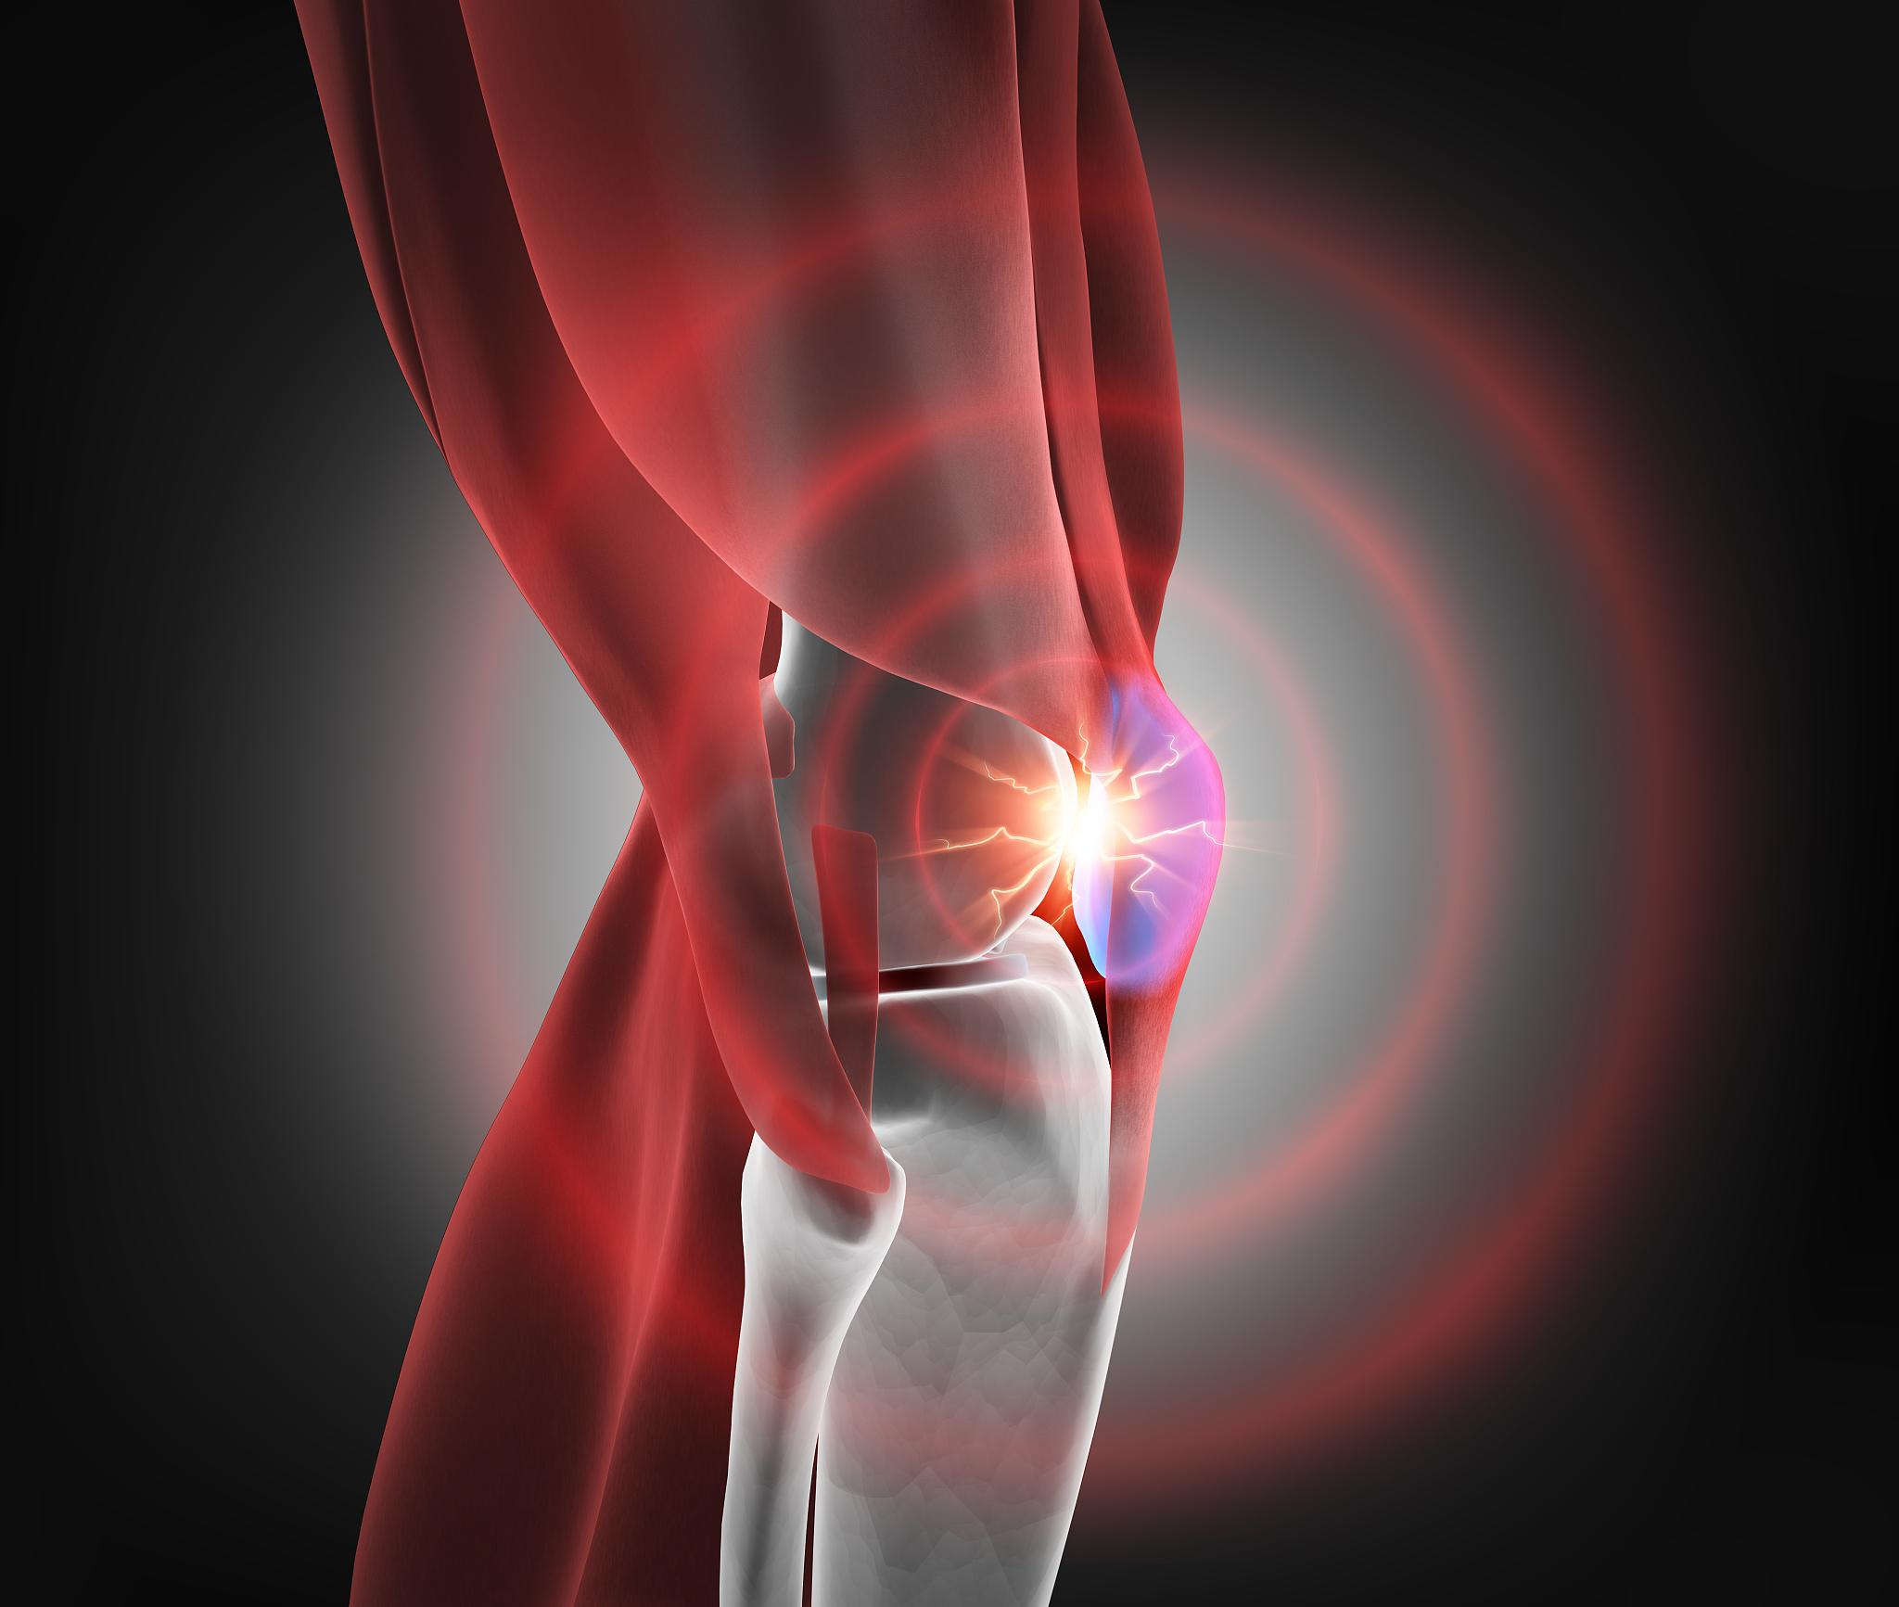
钙在人体内作用阐述
01
构成骨骼和牙齿
钙是构成人体骨骼和牙齿的主要成分，能够维持骨骼的强度和稳定性，确保人体正常运动和咀嚼功能。
02
维持神经传导和肌肉收缩
钙离子在神经传导和肌肉收缩过程中起着重要作用，能够维持神经和肌肉的正常功能。
03
参与凝血过程
钙是凝血过程中的必需元素，能够促进血液凝固，防止出血不止。
柏维生物科技有限公司

Slide 21
促进骨骼生长发育实例举证
青少年骨骼发育
青少年时期是骨骼生长发育的关键时期，钙的摄入对于骨骼长度的增加和骨密度的提高至关重要。足够的钙摄入有助于预防佝偻病、软骨病等骨骼发育异常疾病。
骨折愈合
当人体遭遇骨折时，钙的补充能够加速骨折愈合过程，提高骨痂形成的速度和质量，缩短康复时间。
柏维生物科技有限公司

Slide 22
治疗和预防骨质疏松症效果分析
减缓骨质流失
随着年龄的增长，人体骨质逐渐流失。钙的补充能够减缓这一过程，维持骨骼的强度和稳定性，降低跌倒和骨折的风险。
改善骨微结构
钙剂能够改善骨骼微结构，增加骨小梁数量，提高骨骼的承载能力，从而预防和治疗骨质疏松症引起的疼痛、驼背等症状。
协同其他药物治疗
在治疗骨质疏松症时，钙剂常与其他药物如维生素D、双膦酸盐等联合使用，以达到更佳的治疗效果。钙的补充能够增强其他药物的疗效，提高患者的生活质量。
柏维生物科技有限公司

Slide 23
临床案例分析与患者反馈
06
柏维生物科技有限公司

Slide 24
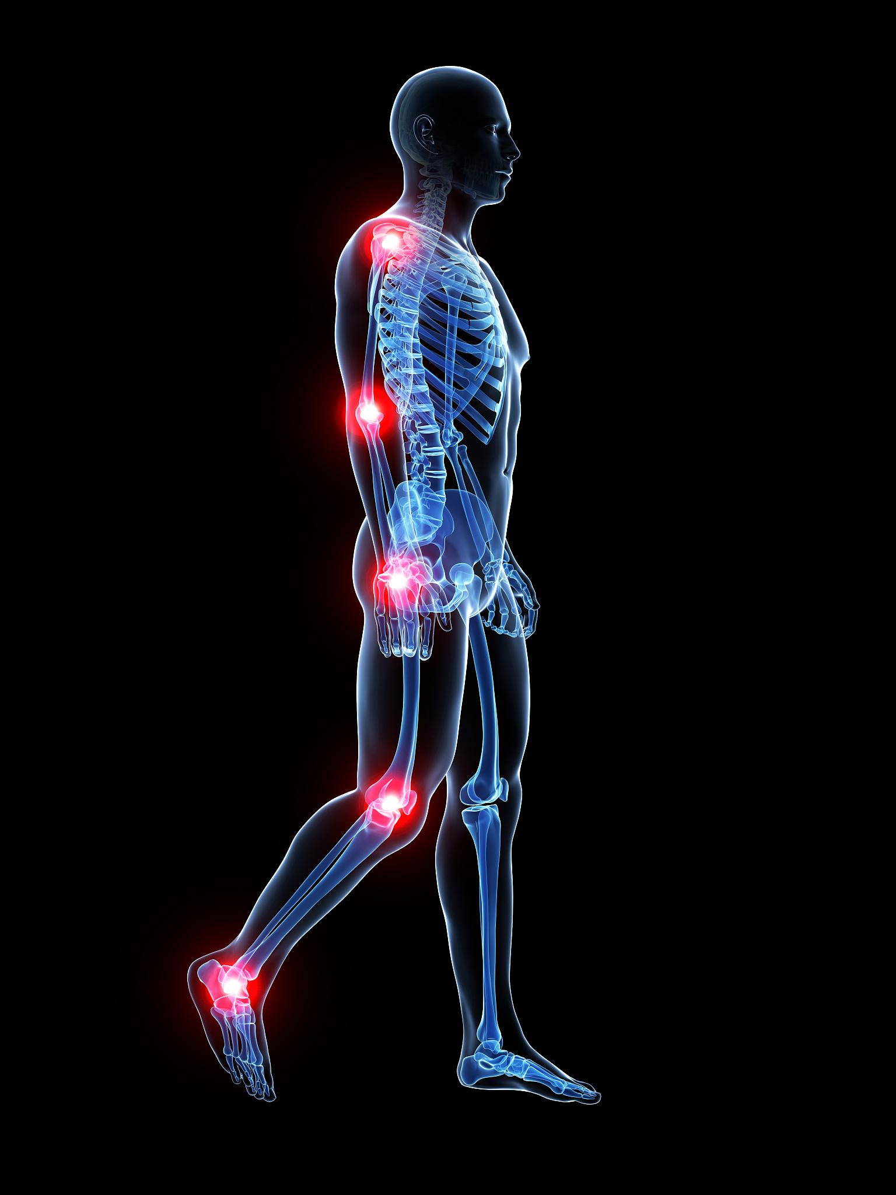
典型临床案例剖析
案例二
李女士，50岁，因工作原因长期久坐，导致腰椎不适，服用该产品后，腰部疼痛得到缓解，生活质量有所提高。
案例一
张先生，65岁，长期患有关节炎，服用氨糖软骨素钙片后，关节疼痛明显减轻，活动能力得到提升。
案例三
王先生，70岁，患有骨质疏松症，服用氨糖软骨素钙片后，骨密度得到改善，骨折风险降低。
柏维生物科技有限公司

Slide 25
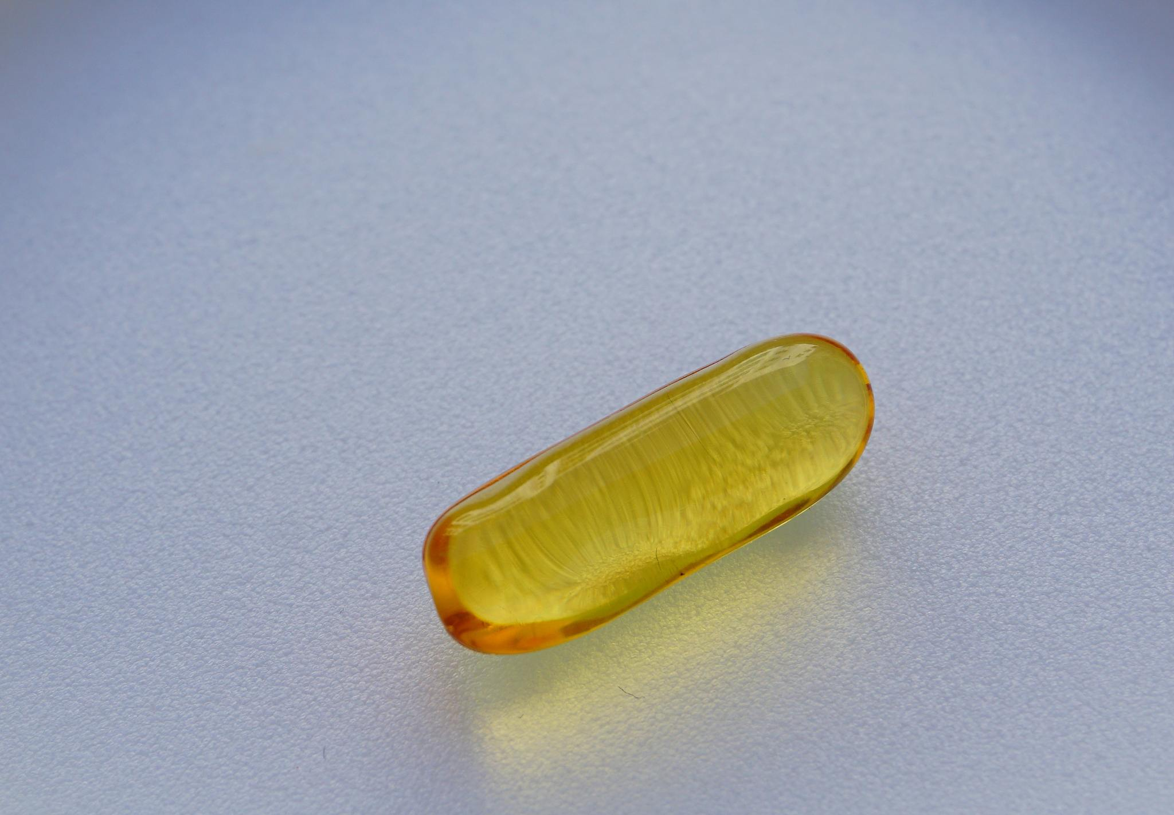
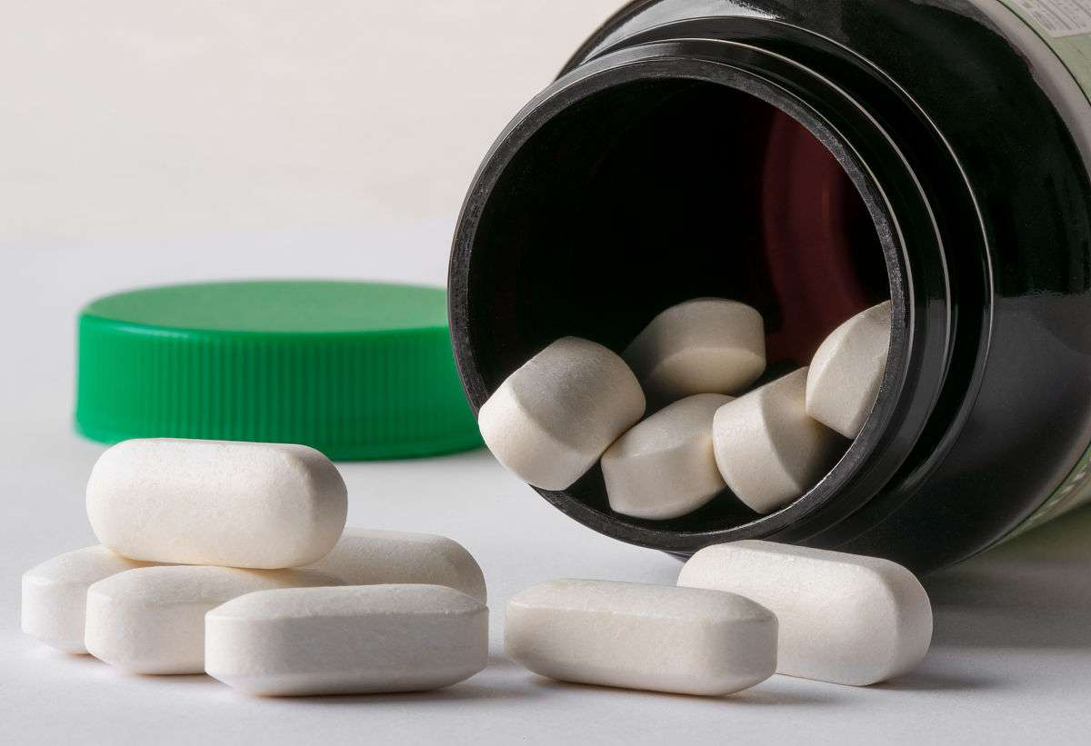
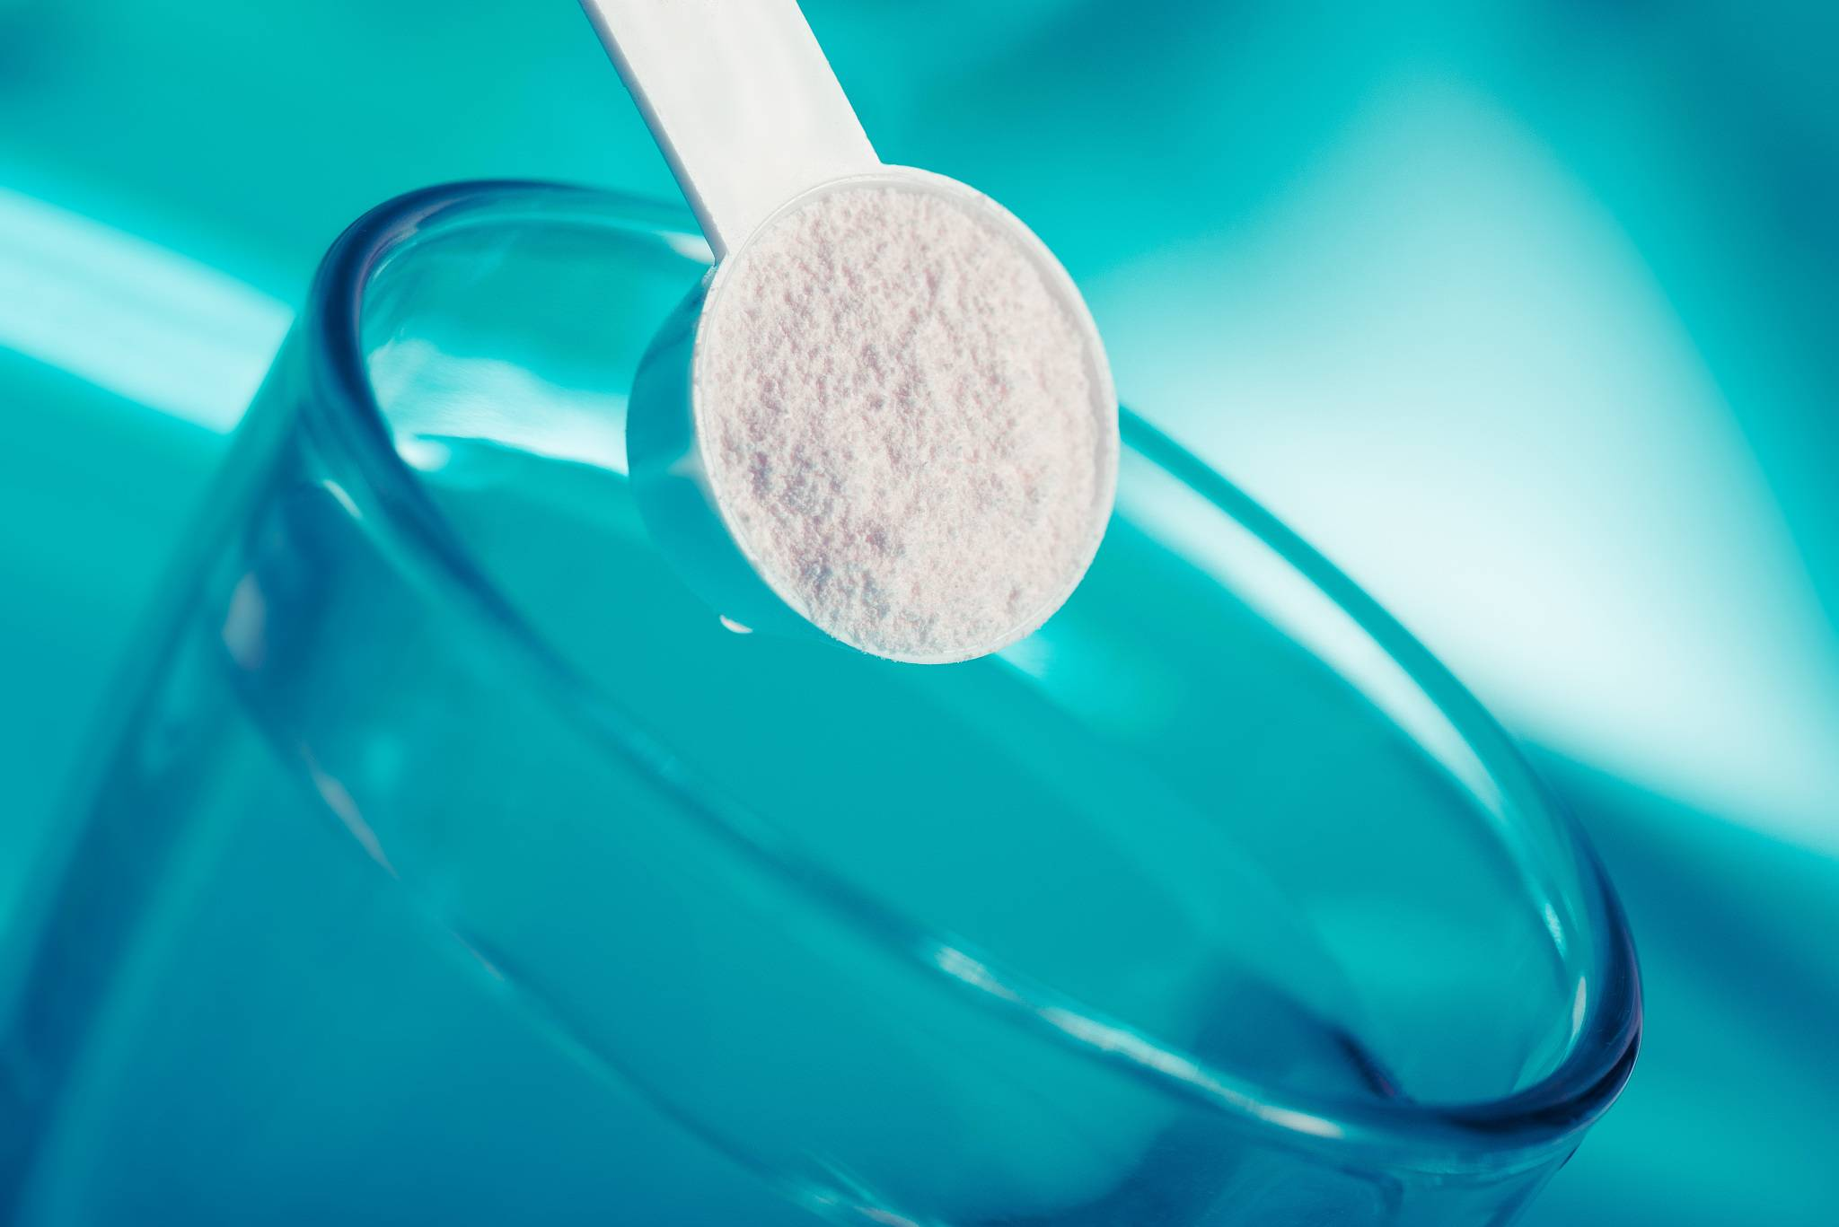
患者使用产品体验分享
患者A
患者B
患者C
服用该产品后，感觉关节灵活度明显增加，上下楼梯不再那么困难。
长期受关节炎困扰，服用氨糖软骨素钙片后，疼痛减轻，睡眠质量也得到提高。
作为保健品，服用后感觉骨骼更加健壮，平时运动也更加放心。
柏维生物科技有限公司

Slide 26
专家点评与使用产品建议
专家点评
用药建议二
氨糖软骨素钙片针对关节疾病具有显著疗效，其成分天然、安全，适合长期服用。
对于骨质疏松症的预防和治疗，该产品可与维生素D等其他药物联合使用，以提高疗效。
用药建议一
用药建议三
针对关节炎患者，建议按照疗程服用，以达到最佳治疗效果。
孕妇、哺乳期妇女及过敏体质人群在服用前请咨询专业医师意见。
柏维生物科技有限公司

Slide 27
保健品在关节保护领域贡献总结
显著修复关节软骨损伤
氨基葡萄糖成分能有效激活软骨细胞，促进多糖和胶原纤维的合成，有助于关节软骨的修复和再生。
催生关节滑液，减少摩擦
硫酸软骨素成分能够催生关节滑液，增加关节灵活性，同时减少关节软骨表面的摩擦，保护关节免受进一步损伤。
补钙强骨，预防骨质疏松
植物钙成分易溶解且吸收利用率高，能有效补充人体所需钙质，增强骨骼密度，预防骨质疏松等骨骼问题。
柏维生物科技有限公司

Slide 28
THANKS
THANK YOU FOR YOUR WATCHING
柏维生物科技有限公司

